Slide 1
Bộ sách KẾT NỐI TRI THỨC VỚI CUỘC SỐNG
CHÀO MỪNG CÁC EM GIA NHẬP MÔN VẬT LÍ 10

Slide 2




Slide 3
PHIẾU HỌC TẬP SỐ 1
Câu 1: Hãy xem bảng hướng dẫn sử dụng sách ở trang 2 SGK. Sau đó nối các biểu tượng ở cột A sao cho tương ứng với các ý nghĩa ở cột B

Slide 4



















CỘT A
CỘT B
?
Khởi động
Tiếp cận bài mới bằng sự tò mò, hứng thú học tập
Những điều cần lưu ý
Tổng kết kiến thức và kĩ năng cơ bản của bài
EM ĐÃ HỌC
Hoạt động: Tiến hành các hoạt động giúp HS giải quyết các vấn đề học tập và đồng thời phát triển các năng lực cần thiêt
!
Câu hỏi: Giúp học sinh: Tìm tòi khám phá kiến thức.; Vận dụng kiến thức để giải BT
EM CÓ THỂ
Đọc hiểu: Cung cấp hiện tượng, dữ liệu ban đầu, thuật ngữ cần thiết để tiên hành hoạt động tìm tòi, khám phá kiến thức tiếp theo.
EM CÓ BIẾT?
Mở rộng kiến thức của bài
Yêu cầu về năng lực vận dụng kiến thức vào học tập và thực tiễn cuộc sống

Slide 5
ĐẠI LƯỢNG VẬT LÍ
Câu 2: Hãy xem bảng các đơn vị của hệ SI trang 5 SGK. Sau đó nối các đơn vị tương ứng với các đại lượng vật lí.
TÊN ĐƠN VỊ
VÀ KÍ HIỆU
Lượng chất
Ampe (A)
Cường độ ánh sáng
Ki-lô-gam (kg)
Độ dài
Mol (mol)
Nhiệt độ nhiệt động lực
Kenvin (K)
Khối lượng
Mét (m)
Cường độ dòng điện
Candela (Cd)
Thời gian
Giây (s)

Slide 6

CHƯƠNG I: MỞ ĐẦU
BÀI 1: LÀM QUEN VỚI VẬT LÍ

Slide 7
ĐỐI TƯỢNG NGHIÊN CỨU CỦA VẬT LÍ VÀ MỤC TIÊU CỦA MÔN VẬT LÍ
BÀI 1: LÀM QUEN VỚI VẬT LÍ
IV
QUÁ TRÌNH PHÁT TRIỂN CỦA VẬT LÍ
III
CÁC PHƯƠNG PHÁP NGHIÊN CỨU VẬT LÍ
II
VAI TRÒ CỦA VẬT LÍ ĐỐI VỚI KHOA HỌC, KĨ THUẬT VÀ CÔNG NGHỆ
I

Slide 8
ĐỐI TƯỢNG NGHIÊN CỨU CỦA VẬT LÍ VÀ MỤC TIÊU CỦA MÔN VẬT LÍ
I

Slide 9
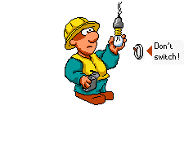

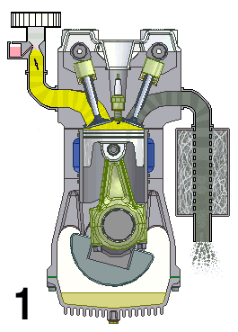

1. Đối tượng nghiên cứu
Đối tượng nghiên cứu tập trung vào các dạng vận động của VẬT CHẤT (chất, trường), NĂNG LƯỢNG
Điện học
Điện từ học
Các lĩnh vực nghiên cứu:
Vật lí nguyên tử và hạt nhân
Quang học
Vật lí lượng tử
Âm học
Thuyết tương đối
Nhiệt học
Nhiệt động lực học

Slide 10

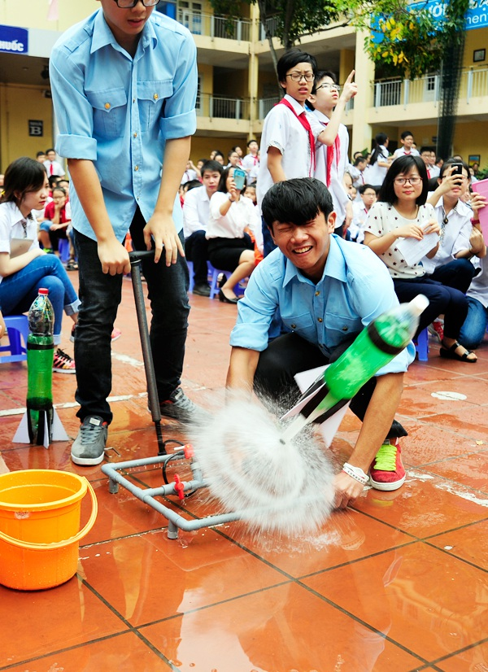


2. Mục tiêu của môn Vật lí
Giúp học sinh hình thành, phát triển năng lực vật lí với các biểu hiện chính
Có được những kiến thức, kỹ năng cơ bản về vật lí
Nhận biết được năng lực, sở trường của bản thân, định hướng nghề nghiệp.

Slide 11

2. Mục tiêu của môn Vật lí
Giúp học sinh hình thành, phát triển năng lực vật lí với các biểu hiện chính
Có được những kiến thức, kỹ năng cơ bản về vật lí
Nhận biết được năng lực, sở trường của bản thân, định hướng nghề nghiệp.
Vận dụng được kiến thức kỹ năng đã học để khám phá, giải quyết các vấn đề có liên quan trong học tập cũng như trong đời sống.

Slide 12
2. Mục tiêu của môn Vật lí
Nhận biết được năng lực, sở trường của bản thân, định hướng nghề nghiệp.
Giúp học sinh hình thành, phát triển năng lực vật lí với các biểu hiện chính
Có được những kiến thức, kỹ năng cơ bản về vật lí
Vận dụng được kiến thức kỹ năng đã học để khám phá, giải quyết các vấn đề có liên quan trong học tập cũng như trong đời sống.
QUÁ TRÌNH PHÁT TRIỂN CỦA VẬT LÍ

Slide 13
II
QUÁ TRÌNH PHÁT TRIỂN CỦA VẬT LÍ

Slide 14
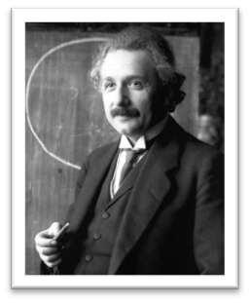
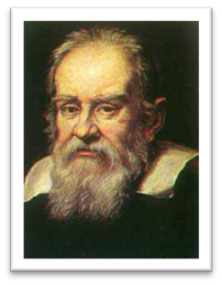
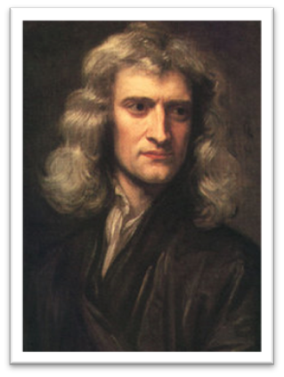
PHIẾU HỌC TẬP SỐ 2
Câu 1: Hình bên dưới là các nhà vật lí tiêu biểu cho mỗi giai đoạn phát triển khoa học và công nghệ của nhân loại. Em biết gì về các nhà khoa học này?
Câu 2: Hãy kể tên các lĩnh vực vật lí mà em đã được học ở cấp Trung học cơ sở.
Câu 3: Em thích nhất lĩnh vực nào của vật lí? Tại sao?
Câu 4: Vật lí phát triển qua mấy giai đoạn chính? Đó là những giai đoạn nào?

Slide 15
PHIẾU HỌC TẬP SỐ 2
Câu 1: Hình bên dưới là các nhà vật lí tiêu biểu cho mỗi giai đoạn phát triển khoa học và công nghệ của nhân loại. Em biết gì về các nhà khoa học này?
Galilei
(1564 – 1642)
Cha đẻ của phương pháp
thực nghiệm
Newton
(1642 – 1727)
Người tìm ra định luật
vạn vật hấp dẫn
Einstein
(1879 – 1955)
Người tìm ra thuyết tương đối và công thức E = m.c²
Câu 2: Hãy kể tên các lĩnh vực vật lí mà em đã được học ở cấp Trung học cơ sở.
Câu 3: Em thích nhất lĩnh vực nào của vật lí? Tại sao?
Câu 4: Vật lí phát triển qua mấy giai đoạn chính? Đó là những giai đoạn nào?

Slide 17
“Tôi cho rằng trên thế giới này không gì đau khổ hơn là không có tri thức”
“Dù sao Trái Đất vẫn quay”
Galileo Galilei (1564-1642)
Sinh ra ở thành Pisa, là một nhà thiên văn học, toán học, vật lý học và triết học người Italia.
“Chân lí luôn hàm chứa một sức mạnh, anh càng muốn công kích nó thì nó lại càng vững chắc, và cũng là anh đã chứng minh cho nó”

Slide 18
Isaac Newton (1642 – 1726)
Là một nhà toán học, nhà vật lí, nhà thiên văn học, nhà thần học người Anh.
NHỮNG PHÁT MINH ĐỂ ĐỜI

Slide 19
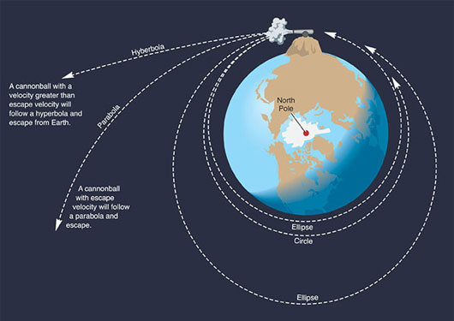
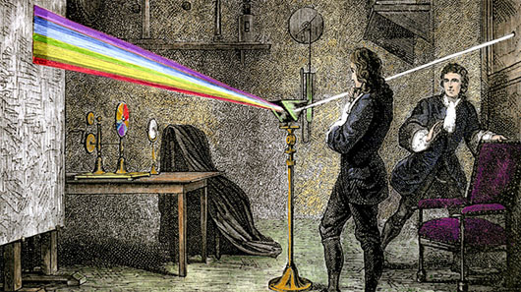
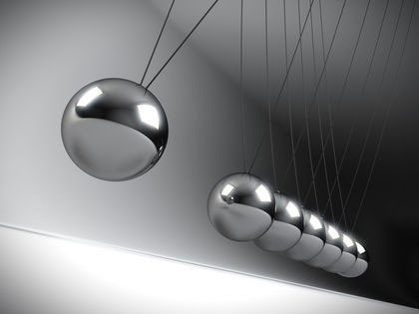
NHỮNG PHÁT MINH ĐỂ ĐỜI
Là một nhà toán học, nhà vật lí, nhà thiên văn học, nhà thần học người Anh.
Khẩu pháo bắn vào quỹ đạo
Thí nghiệm tán sắc ánh sáng
Isaac Newton (1642 – 1726)
Ba định luật về chuyển động

Slide 20

Albert Einstein (1879 - 1955)
Là một trong những nhà khoa học nổi tiếng nhất mọi thời đại, tới mức tên của ông gần như đồng nghĩa với cụm từ "thiên tài".
VỚI 7 PHÁT MINH LÀM THAY ĐỔI THẾ GIỚI

Slide 21
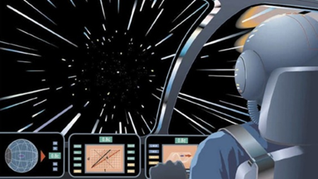

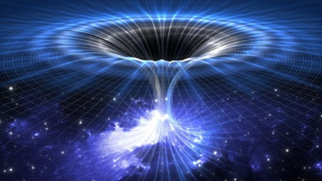
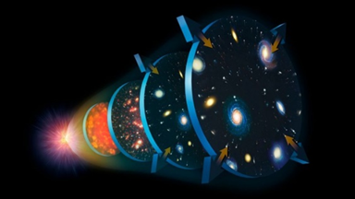
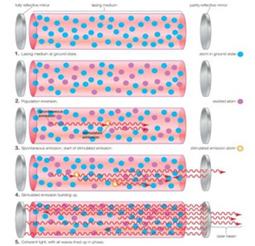
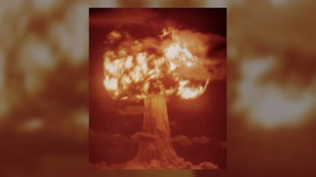
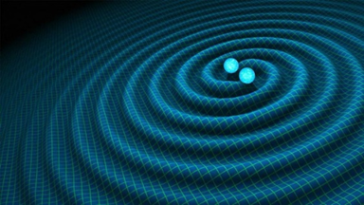
1. Mối quan hệ giữa không gian - thời gian
2. E = mc².
4. Hố đen, lỗ giun vũ trụ
5. Sự giãn nở của vũ trụ
3. Tia laser
6. Bom nguyên tử
7. Sóng hấp dẫn

Slide 22
PHIẾU HỌC TẬP SỐ 2
Câu 1: Hình bên dưới là các nhà vật lí tiêu biểu cho mỗi giai đoạn phát triển khoa học và công nghệ của nhân loại. Em biết gì về các nhà khoa học này?
Câu 2: Hãy kể tên các lĩnh vực vật lí mà em đã được học ở cấp Trung học cơ sở.
Câu 3: Em thích nhất lĩnh vực nào của vật lí? Tại sao?
Câu 4: Vật lí phát triển qua mấy giai đoạn chính? Đó là những giai đoạn nào?

Slide 23
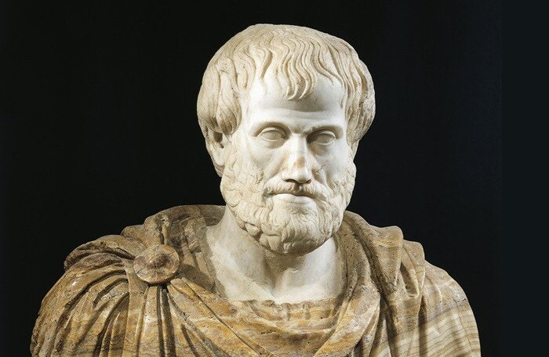
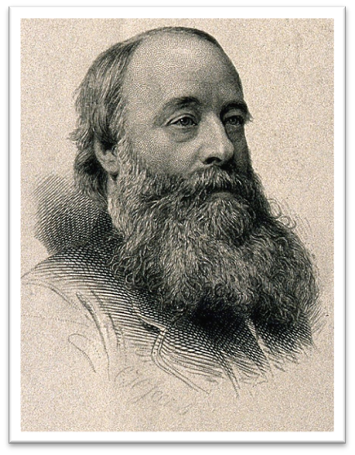
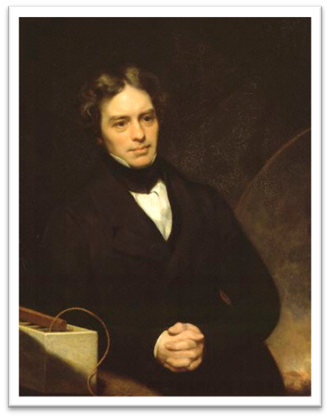
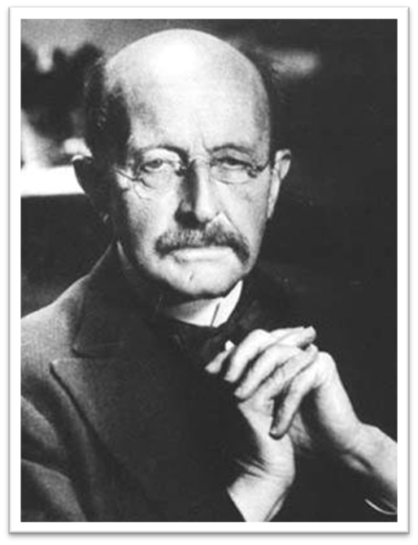
II. QUÁ TRÌNH PHÁT TRIỂN CỦA VẬT LÍ
Giai đoạn Tiền Vật lí:
Các nhà triết học tìm hiểu thế giới tự nhiên dựa trên quan sát và suy luận chủ quan (năm 350 trc CN → thế kỉ XVI)
01
Giai đoạn Vật lí cổ điển:
Các nhà vật lý dùng phương pháp thực nghiệm để tìm hiểu thế giới tự nhiên (thế kỉ XVII → cuối thế kỉ XIX)
02
Giai đoạn Vật lí hiện đại:
Các nhà vật lý tập trung vào các mô hình lý thuyết tìm hiểu thế giới vi mô và sử dụng thí nghiệm để kiểm chứng (cuối thế kỉ XIX đến nay
03
VAI TRÒ CỦA VẬT LÍ ĐỐI VỚI KHOA HỌC, KĨ THUẬT VÀ CÔNG NGHỆ

Slide 24
III
VAI TRÒ CỦA VẬT LÍ ĐỐI VỚI KHOA HỌC, KĨ THUẬT VÀ CÔNG NGHỆ

Slide 25
PHIẾU HỌC TẬP SỐ 2A
PHIẾU HỌC TẬP SỐ 2B
Câu 1: Cơ chế của các phản ứng hóa học được giải thích dựa trên kiến thức thuộc lĩnh vực nào của vật lí?
Câu 2: Kiến thức về từ trường Trái đất được dùng để giải thích đặc điểm nào của loài chim di trú?
Câu 3: Sự tương tác giữa các thiên thể được giải thích dựa vào định luật vật lí nào của Newton?
Câu 4: Hãy nêu thêm ví dụ về việc dùng kiến thức vật lí để giải thích hiện tượng tự nhiên mà các em đã học.
Câu 1: Lịch sử loài người đã trải qua mấy cuộc cách mạng công nghiệp? Đó là những cuộc cách mạng nào?
Câu 2: Hãy nêu tên một số thiết bị có ứng dụng các kiến thức về nhiệt?
Câu 3: Theo em, việc sử dụng máy hơi nước nói riêng và động cơ nhiệt nói chung có những hạn chế nào?
Câu 4: Theo em sử dụng động cơ điện có những ưu điểm vượt trội nào so với sử dụng máy hơi nước?
Câu 5: Hãy kể tên một số nhà máy tự động hóa quá trình sản xuất ở nước ta?

Slide 26


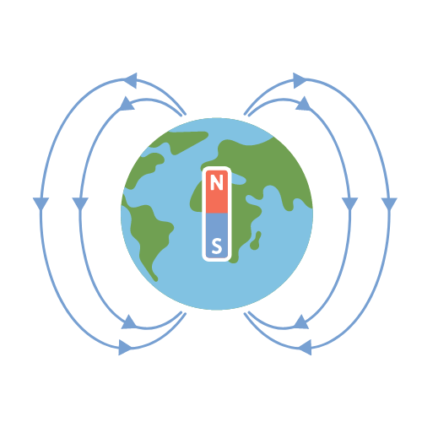

PHIẾU HỌC TẬP SỐ 2B
Câu 1: Lịch sử loài người đã trải qua mấy cuộc cách mạng công nghiệp? Đó là những cuộc cách mạng nào?
Câu 2: Hãy nêu tên một số thiết bị có ứng dụng các kiến thức về nhiệt?
Câu 3: Theo em, việc sử dụng máy hơi nước nói riêng và động cơ nhiệt nói chung có những hạn chế nào?
Câu 4: Theo em sử dụng động cơ điện có những ưu điểm vượt trội nào so với sử dụng máy hơi nước?
Câu 5: Hãy kể tên một số nhà máy tự động hóa quá trình sản xuất ở nước ta?
Ví dụ về việc dùng kiến thức vật lí để giải thích hiện tượng tự nhiên
1. Cốc thủy tinh dày bị vỡ khi rót nước nóng được giải thích dựa vào sự nở vì nhiệt của chất rắn
2. Cầu vồng xuất hiện sau cơn mưa được giải thích dựa vào hiện tượng tán sắc ánh sáng
3. Dùng la bàn định hướng dựa vào từ trường của trái đất tương tác với từ trường của kim nam châm (kim NS luôn chỉ hướng Bắc – Nam của Trái đất)
Nứt
Nước nóng
SỰ NỞ VÌ NHIỆT CỦA CHẤT RẮN
Từ trường
HIỆN TƯỢNG TÁN SẮC
ÁNH SÁNG

Slide 27
PHIẾU HỌC TẬP SỐ 2B
Lịch sử loài người đã trải qua 4 cuộc cách mạng công nghiệp dựa trên những kết quả nghiên cứu của Vật lí:
Câu 1: Lịch sử loài người đã trải qua mấy cuộc cách mạng công nghiệp? Đó là những cuộc cách mạng nào?
Câu 2: Hãy nêu tên một số thiết bị có ứng dụng các kiến thức về nhiệt?
Câu 3: Theo em, việc sử dụng máy hơi nước nói riêng và động cơ nhiệt nói chung có những hạn chế nào?
Câu 4: Theo em sử dụng động cơ điện có những ưu điểm vượt trội nào so với sử dụng máy hơi nước?
Câu 5: Hãy kể tên một số nhà máy tự động hóa quá trình sản xuất ở nước ta?

Slide 28
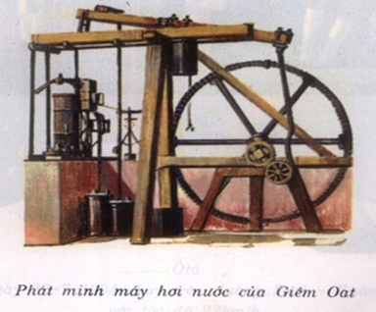
3. Cuộc cách mạng công nghiệp lần thứ ba (những năm 70 của thế kỉ XX): là tự động hóa các quá trình sản xuất
Lịch sử loài người đã trải qua 4 cuộc cách mạng công nghiệp dựa trên những kết quả nghiên cứu của Vật lí:
2. Cuộc cách mạng công nghiệp lần thứ hai (thế kỉ XIX): là sự xuất hiện các thiết bị dùng điện trong mọi lĩnh vực sản xuất và đời sống con người.
4. Cuộc cách mạng công nghiệp lần thứ tư (đầu thế kỉ XXI): là sử dụng trí tuệ nhân tạo, robot, internet toàn cầu, công nghệ vật liệu siêu nhỏ (nano); là sự xuất hiện các thiết bị thông minh.
1. Cuộc cách mạng công nghiệp lần thứ nhất (thế kỉ XVIII): thay thế sức lực cơ bắp bằng sức lực máy móc.

Slide 29

4. Cuộc cách mạng công nghiệp lần thứ tư (đầu thế kỉ XXI): là sử dụng trí tuệ nhân tạo, robot, internet toàn cầu, công nghệ vật liệu siêu nhỏ (nano); là sự xuất hiện các thiết bị thông minh.
Lịch sử loài người đã trải qua 4 cuộc cách mạng công nghiệp dựa trên những kết quả nghiên cứu của Vật lí:
3. Cuộc cách mạng công nghiệp lần thứ ba (những năm 70 của thế kỉ XX): là tự động hóa các quá trình sản xuất
1. Cuộc cách mạng công nghiệp lần thứ nhất (thế kỉ XVIII): thay thế sức lực cơ bắp bằng sức lực máy móc.
2. Cuộc cách mạng công nghiệp lần thứ hai (thế kỉ XIX): là sự xuất hiện các thiết bị dùng điện trong mọi lĩnh vực sản xuất và đời sống con người.

Slide 30
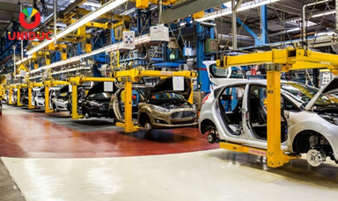
1. Cuộc cách mạng công nghiệp lần thứ nhất (thế kỉ XVIII): thay thế sức lực cơ bắp bằng sức lực máy móc.
Lịch sử loài người đã trải qua 4 cuộc cách mạng công nghiệp dựa trên những kết quả nghiên cứu của Vật lí:
4. Cuộc cách mạng công nghiệp lần thứ tư (đầu thế kỉ XXI): là sử dụng trí tuệ nhân tạo, robot, internet toàn cầu, công nghệ vật liệu siêu nhỏ (nano); là sự xuất hiện các thiết bị thông minh.
2. Cuộc cách mạng công nghiệp lần thứ hai (thế kỉ XIX): là sự xuất hiện các thiết bị dùng điện trong mọi lĩnh vực sản xuất và đời sống con người.
3. Cuộc cách mạng công nghiệp lần thứ ba (những năm 70 của thế kỉ XX): là tự động hóa các quá trình sản xuất
Dây chuyền sản xuất ô tô

Slide 31

PHIẾU HỌC TẬP SỐ 2B
Câu 1: Lịch sử loài người đã trải qua mấy cuộc cách mạng công nghiệp? Đó là những cuộc cách mạng nào?
Câu 2: Hãy nêu tên một số thiết bị có ứng dụng các kiến thức về nhiệt?
Câu 3: Theo em, việc sử dụng máy hơi nước nói riêng và động cơ nhiệt nói chung có những hạn chế nào?
Câu 4: Theo em sử dụng động cơ điện có những ưu điểm vượt trội nào so với sử dụng máy hơi nước?
Câu 5: Hãy kể tên một số nhà máy tự động hóa quá trình sản xuất ở nước ta?
Vật lí là cơ sở của khoa học tự nhiên và công nghệ
2. Cuộc cách mạng công nghiệp lần thứ hai (thế kỉ XIX): là sự xuất hiện các thiết bị dùng điện trong mọi lĩnh vực sản xuất và đời sống con người.
Lịch sử loài người đã trải qua 4 cuộc cách mạng công nghiệp dựa trên những kết quả nghiên cứu của Vật lí:
1. Cuộc cách mạng công nghiệp lần thứ nhất (thế kỉ XVIII): thay thế sức lực cơ bắp bằng sức lực máy móc.
3. Cuộc cách mạng công nghiệp lần thứ ba (những năm 70 của thế kỉ XX): là tự động hóa các quá trình sản xuất
4. Cuộc cách mạng công nghiệp lần thứ tư (đầu thế kỉ XXI): là sử dụng trí tuệ nhân tạo, robot, internet toàn cầu, công nghệ vật liệu siêu nhỏ (nano); là sự xuất hiện các thiết bị thông minh.

Slide 32
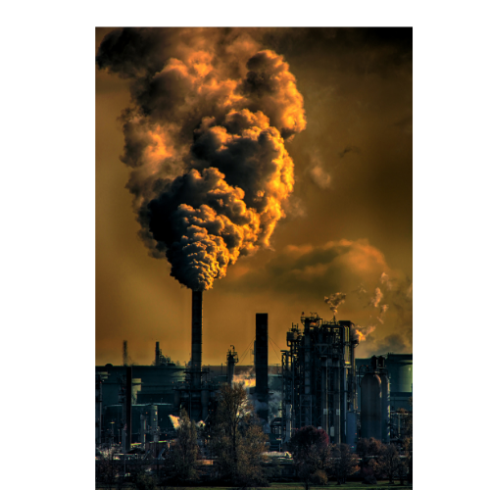
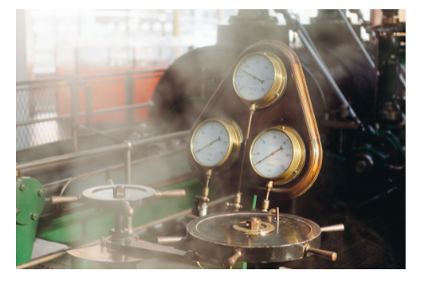
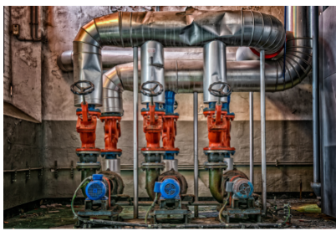
PHIẾU HỌC TẬP SỐ 2B
Câu 3: Việc sử dụng máy hơi nước nói riêng và động cơ nhiệt nói chung có những hạn chế:

Slide 33

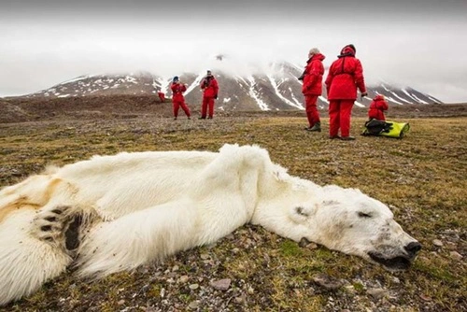

PHIẾU HỌC TẬP SỐ 2B
Câu 3: Việc sử dụng máy hơi nước nói riêng và động cơ nhiệt nói chung có những hạn chế:

Slide 34

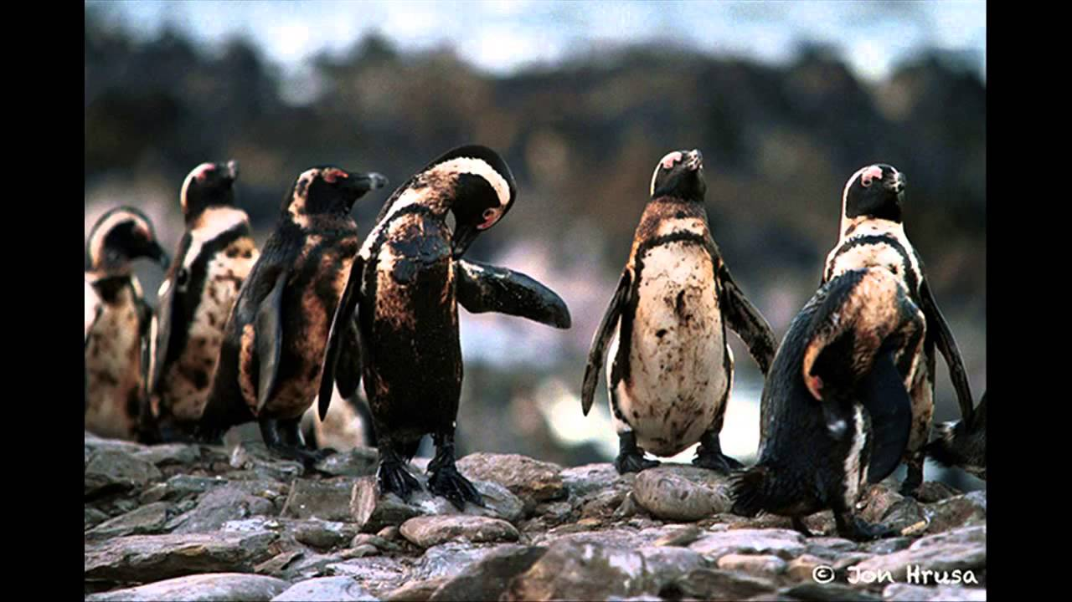
PHIẾU HỌC TẬP SỐ 2B
Câu 3: Việc sử dụng máy hơi nước nói riêng và động cơ nhiệt nói chung có những hạn chế:

Slide 35
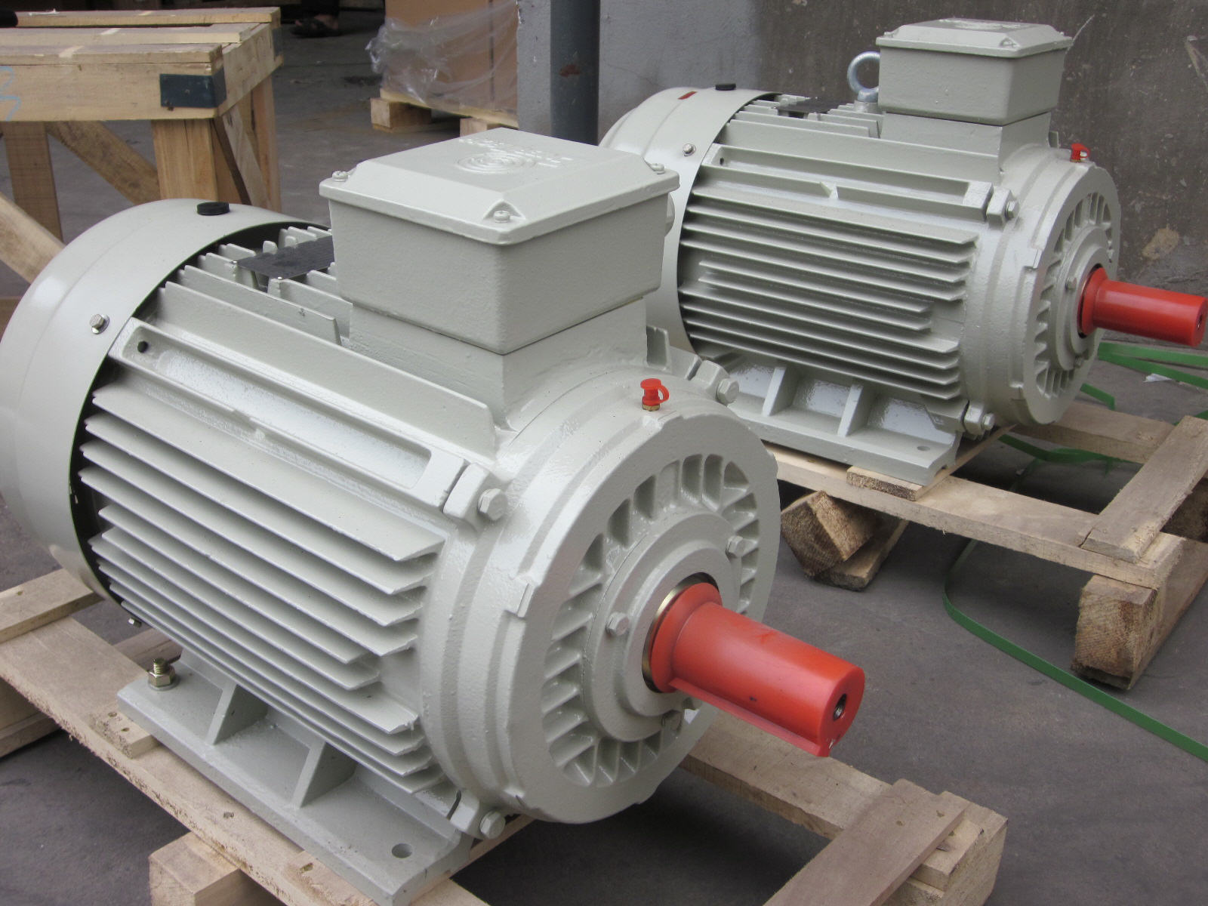
PHIẾU HỌC TẬP SỐ 2B
Câu 4: Sử dụng động cơ điện có những ưu điểm vượt trội so với sử dụng máy hơi nước:
Hiệu suất và công suất cao hơn nhiều.
Nhỏ gọn hơn.
Chi phí bảo trì thấp hơn.
Thân thiện với môi trường hơn.

Slide 36
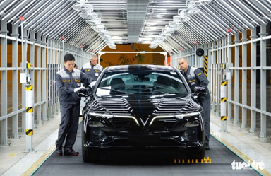
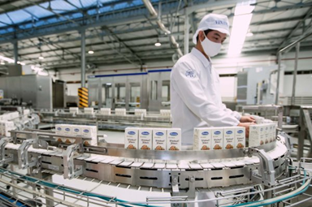
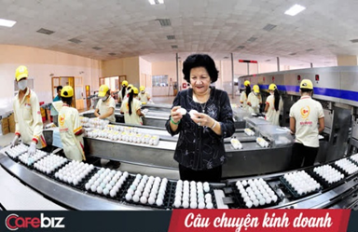
PHIẾU HỌC TẬP SỐ 2B
Câu 5: Một số nhà máy tự động hóa quá trình sản xuất ở nước ta:
Vinfast - Chuổi nhà máy sản xuất ô tô đồng bộ với Robot công nghiệp
Vinamilk - Nâng tầm sản xuất bằng công nghệ tự động hóa
Ba Huân - Tự động hóa không làm giá thành sản phẩm tăng cao

Slide 37
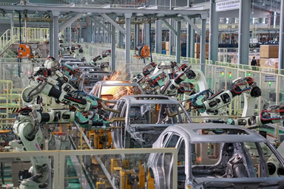
PHIẾU HỌC TẬP SỐ 2B
Câu 5: Một số nhà máy tự động hóa quá trình sản xuất ở nước ta:
Vinamilk - Nâng tầm sản xuất bằng công nghệ tự động hóa
Vinfast - Chuổi nhà máy sản xuất ô tô đồng bộ với Robot công nghiệp
Mitubishi Việt Nam - Tiên phong trong việc đưa các thiết bị tự động hóa tới Việt Nam
Ba Huân - Tự động hóa không làm giá thành sản phẩm tăng cao

Slide 38
PHIẾU HỌC TẬP SỐ 2B
Câu 5: Một số nhà máy tự động hóa quá trình sản xuất ở nước ta:
Vinamilk - Nâng tầm sản xuất bằng công nghệ tự động hóa
Vinfast - Chuổi nhà máy sản xuất ô tô đồng bộ với Robot công nghiệp
Mitubishi Việt Nam - Tiên phong trong việc đưa các thiết bị tự động hóa tới Việt Nam
Ba Huân - Tự động hóa không làm giá thành sản phẩm tăng cao

Slide 39
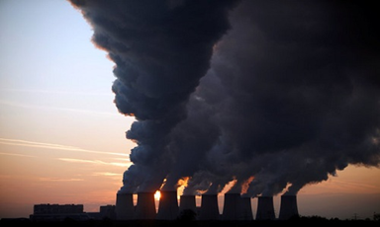
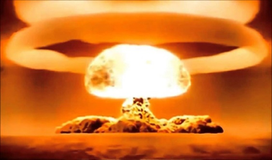
Việc ứng dụng các thành tựu của vật lý vào công nghệ không chỉ mang lại lợi ích cho nhân loại mà còn có thể làm ô nhiễm môi trường sống, hủy hoại hệ sinh thái,… nếu không được sử dụng đúng phương pháp, đúng mục đích.
Khí thải từ nhà máy
Vụ nổ bom nguyên tử
CÁC PHƯƠNG PHÁP NGHIÊN CỨU VẬT LÍ

Slide 40
IV
CÁC PHƯƠNG PHÁP NGHIÊN CỨU VẬT LÍ

Slide 41
1. Xác định vấn đề cần nghiên cứu
2. Quan sát thu thập thông tin
3. Đưa ra dự đoán
4. Thí nghiệm kiểm tra dự đoán
5. Kết luận
PHIẾU HỌC TẬP SỐ 3A
Đọc mục IV.1 Phương pháp thực nghiệm và sơ đồ của phương pháp thực nghiệm hình 1.8. Hãy điền những bước làm của Galile vào sơ đồ

Slide 42
PHIẾU HỌC TẬP SỐ 3A
1. Xác định vấn đề cần nghiên cứu
2. Quan sát thu thập thông tin
3. Đưa ra dự đoán
4. Thí nghiệm kiểm tra dự đoán
5. Kết luận
Có đúng vật nặng rơi nhanh hơn vật nhẹ không?
Sự rơi nhanh hay chậm không phụ thuộc vào vật nặng hay nhẹ
Giọt nước mưa to hay nhỏ đều rơi xuống như nhau
Thả hai quả cầu kim loại to, nhỏ, nặng, nhẹ khác nhau xuống tháp nghiêng Pisa
sự rơi nhanh hay chậm không phụ thuộc vào vật nặng hay nhẹ

Slide 43
PHIẾU HỌC TẬP SỐ 3B
Đọc mục IV.2 Phương pháp mô hình và sơ đồ của phương pháp mô hình hình 1.10.
Câu 1: Hãy kể tên một số mô hình vật chất mà em thấy trong phòng thí nghiệm.
Câu 2: Hãy nêu tên một số mô hình lí thuyết mà em đã học.
Câu 3: Các mô hình toán học vẽ ở hình 1.9 dùng để mô tả loại chuyển động nào?
s
v
O
O
t
t
Câu 4: Vẽ lại sơ đồ của phương pháp mô hình

Slide 44





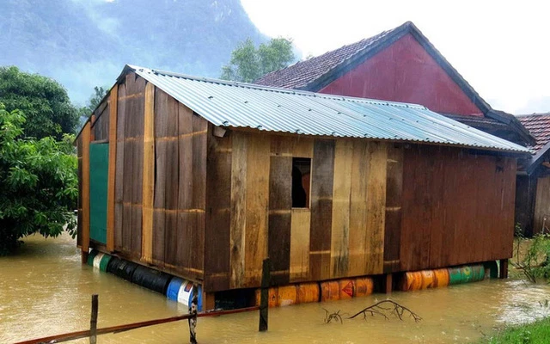
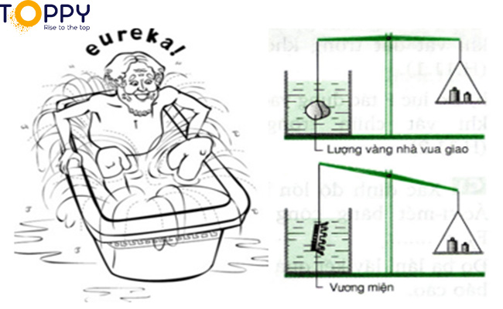
PHIẾU HỌC TẬP SỐ 3B
Câu 1: Một số mô hình vật chất trong phòng thí nghiệm:

Slide 45
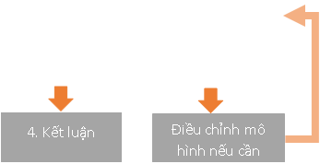
PHIẾU HỌC TẬP SỐ 3B
Câu 3: Các mô hình toán học vẽ ở hình 1.9 dùng để mô tả chuyển động thẳng đều:
- v không đổi theo thời gian, quãng đường tăng tỉ lệ với thời gian.
s
v
O
O
t
t
Câu 4: Sơ đồ của phương pháp mô hình:
1. Xác định đối tượng cần mô hình hóa
2. Xây dựng mô hình (giả thuyết)
3. Kiểm tra sự phù hợp của mô hình

Slide 46
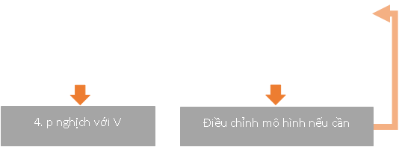
PHIẾU HỌC TẬP SỐ 3B
Câu 4: Sơ đồ của phương pháp mô hình:
Ví dụ: Khi nghiên cứu về chất khí
1. Xác định đối tượng cần mô hình hóa
2. Xây dựng mô hình (giả thuyết)
1. Xác định đối tượng cần mô hình hóa: Chất khí
3. Kiểm tra sự phù hợp của mô hình
2. Xây dựng mô hình: Mối liên hệ giữa p và V khi nhiệt độ không đổi
3. Tiến hành thí nghiệm kiểm tra sự phù hợp của mô hình
4. p nghịch với V

Slide 47
1. Phương pháp thực nghiệm:
1. Xác định vấn đề cần nghiên cứu
2. Quan sát thu thập thông tin
3. Đưa ra dự đoán
4. Thí nghiệm kiểm tra dự đoán
5. Kết uận

Slide 48
2. Phương pháp mô hình:
Có 3 loại mô hình thường dùng ở trường phổ thông: Mô hình vật chất, mô hình lí thuyết, mô hình toán học.
1. Xác định đối tượng cần mô hình hóa
2. Xây dựng mô hình (giả thuyết)
3. Kiểm tra sự phù hợp của mô hình

Slide 49
PHIẾU HỌC TẬP SỐ 4
Câu 1: Hãy tìm tên các nhà khoa học trên ô chữ và điền vào các thời kì Vật lí tương ứng:
a. Tiền Vật lí:..........................................................................................................................
b. Vật lí cổ điển:.....................................................................................................................
c. Vật li hiện đại:....................................................................................................................
Aristotle
Galile; Newton; Joule; Faraday
Plank; Einstein
 | 0 | 1 | 2 | 3 | 4 | 5 | 6 | 7 | 8 | 9
a | A | F | K | Q | Y | E | G | K | R | Z
b | B | A | L | R | W | F | H | L | S | W
c | C | R | R | S | A | N | I | M | T | A
d | G | A | L | I | L | E | I | N | U | B
e | D | D | M | T | S | W | J | O | V | C
f | E | A | N | U | B | T | J | P | X | D
g | F | Y | O | V | C | O | O | Q | Y | E
h | G | I | P | X | D | N | U | T | Z | F
i | P | L | A | N | C | K | L | Z | L | G
j | H | E | I | N | S | T | E | I | N | E

Slide 50
PHIẾU HỌC TẬP SỐ 4
Câu 2: Hãy nối những phát minh tương ứng ở cột A với các cuộc cách mạng tương ứng ở cột B

Slide 51








PHIẾU HỌC TẬP SỐ 4
Câu 3: Sắp xếp lại đúng các bước của phương pháp thực nghiệm và phương pháp mô hình
Thí nghiệm kiểm tra dự đoán
Xây dựng mô hình (giả thuyêt)
Đưa ra dự đoán
Xác định đối tượng cần mô hình hóa
Quan sát, thu tập thông tin
Kiểm tra sự phù hợp của mô hình
Kết luận
Xác định vấn đề cần nghiên cứu

Slide 52
PHIẾU HỌC TẬP SỐ 4
Câu 3: Sắp xếp lại đúng các bước của phương pháp thực nghiệm và phương pháp mô hình
Xác định đối tượng cần mô hình hóa
Phương pháp thực nghiệm
Phương pháp mô hình
Xác định vấn đề cần nghiên cứu
Xác định đối tượng cần mô hình hóa
Quan sát, thu tập thông tin
Xây dựng mô hình (giả thuyêt)
Đưa ra dự đoán
Kiểm tra sự phù hợp của mô hình
Kiểm tra sự phù hợp của mô hình
Thí nghiệm kiểm tra dự đoán
Kết luận
Kết luận

Slide 53

ÔN TẬP
Về nhà ôn lại những nội dung chính của bài
Hãy sưu tầm tài liệu trên internet và các phương tiện truyền thông khác về thành phố thông minh (thành phố số) để trình bày thảo luận trên lớp về chủ đề “Thế nào là thành phố thông minh?”
Hãy nêu mối liên quan giữa các lĩnh vực của vật lí đối với một số dụng cụ gia đình mà em thường sử dụng.
Hãy nói về ảnh hưởng của vật lí đối với một số lĩnh vực như: giao thông vận tải, thông tin liên lạc, năng lượng, du hành vũ trụ... Sưu tầm hình ảnh để minh họa
Hãy nêu ví dụ về ô nhiễm môi trường và hủy hoại hệ sinh thái mà em biết ở địa phương mình.
Nêu một số ví dụ về phương pháp thực nghiệm mà em đã được học trong môn khoa học tự nhiên.
Dự đoán về sự phụ thuộc tốc độ bay hơi của nước vào nhiệt độ nước và gió thổi trên mặt nước, rồi lập phương án thí nghiệm để kiểm tra dự đoán.

